Slide 1

Роль K-каналов в формировании ноцицептивного сигнала в тройничном нерве крысы
Буглинина А.Д., Верхотурова Т.М.,
Гафуров О.Ш., Королёва К.С., Ситдикова Г.Ф.
Казанский (Приволжский) федеральный университет,
Казань, Россия
2021
1

Slide 2
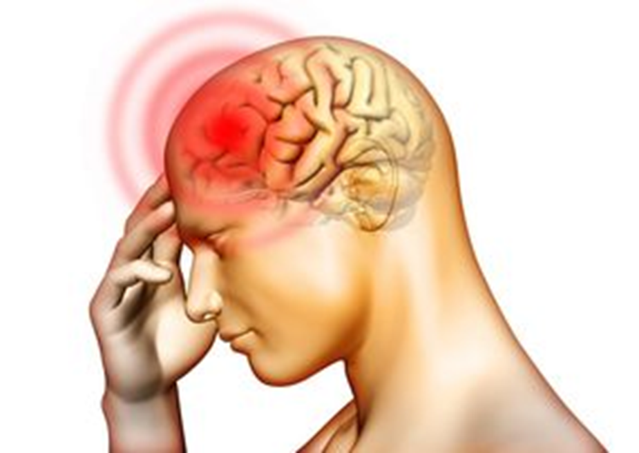
Актуальность
Цель и задачи
Мигрень - это неврологическое заболевание, характеризующееся повторяющимися головными болями средней и тяжелой степени.
Как правило, головные боли затрагивают одну половину головы, носят пульсирующий характер и длятся от двух до 72 часов. Сопутствующие симптомы могут включать тошноту, рвоту и чувствительность к свету, звуку или запахам.
Целью данной работы стало исследование роли потенциал-зависимых K-каналов в ноцицептивной активности тройничного нерва крысы, а также анализ влияния ингибиторов потенциал-зависимых K+-каналов – 4-аминопиридина и тетраэтиламония на активность потенциалов действия тройничного нерва.
2

Slide 3
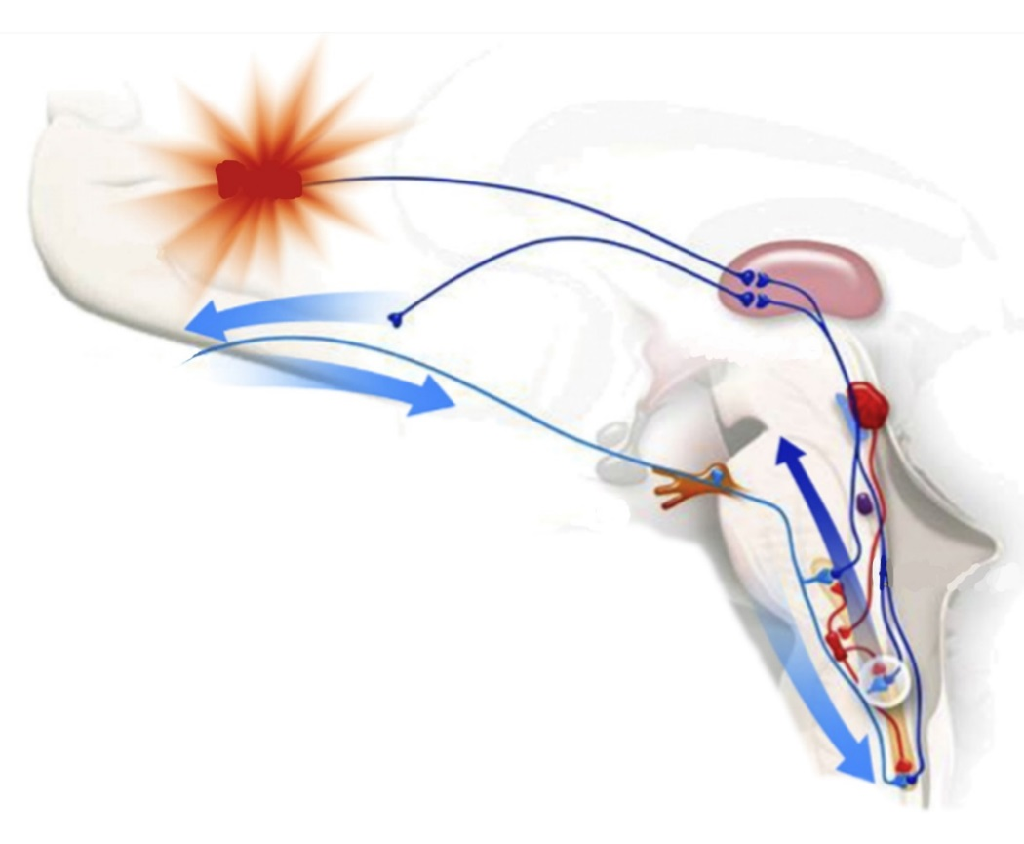
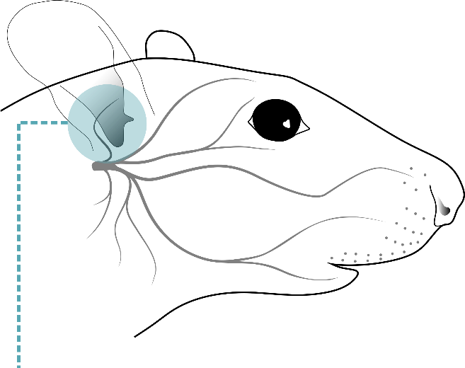
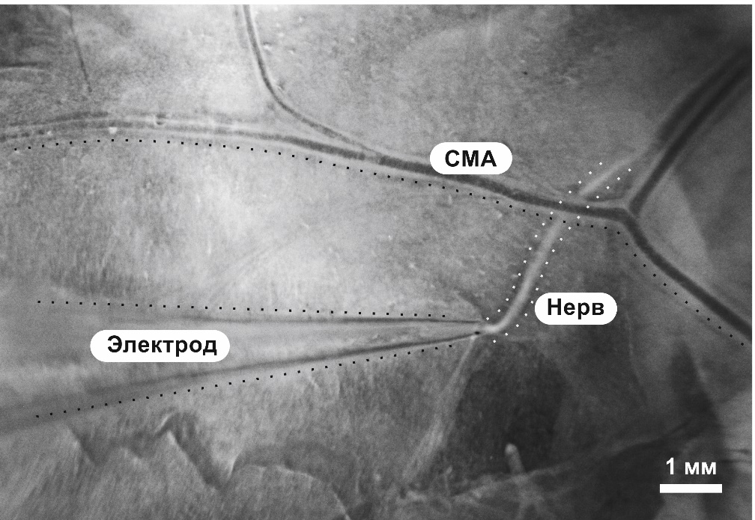
Метод внеклеточной регистрации потенциалов действия в препарате
изолированного черепа крысы
Схема тригемино-васкулярной системы
Пример активности в
афферентах тройничного нерва
БОЛЬ
Таламус
P2X3
Тригеминальный
ганглий
Na-каналы
TRPV1
К-каналы
Ствол мозга
5-HT3
Тучные клетки
СМА – средняя менингеальная артерия
3

Slide 4
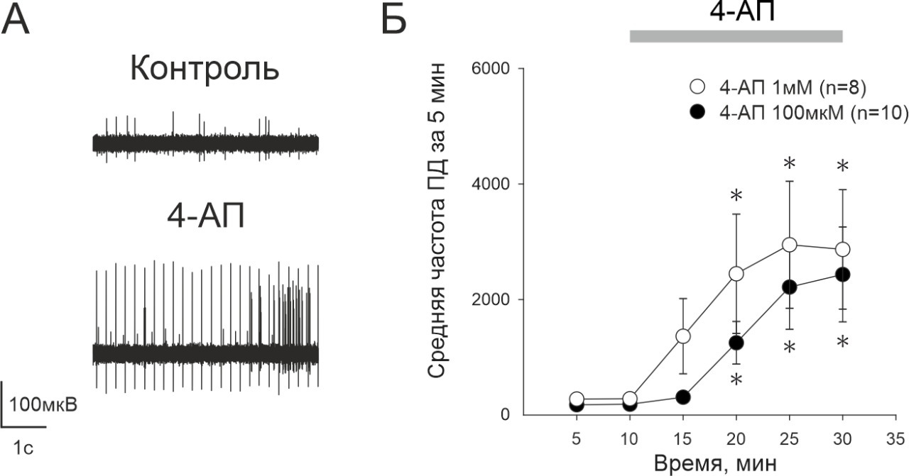
Влияние блокатора потенциал-зависимых К-каналов 4-аминопиридина (4-АП)
на частоту генерации потенциалов действия тройничного нерва крысы
*р<0,05
4

Slide 5
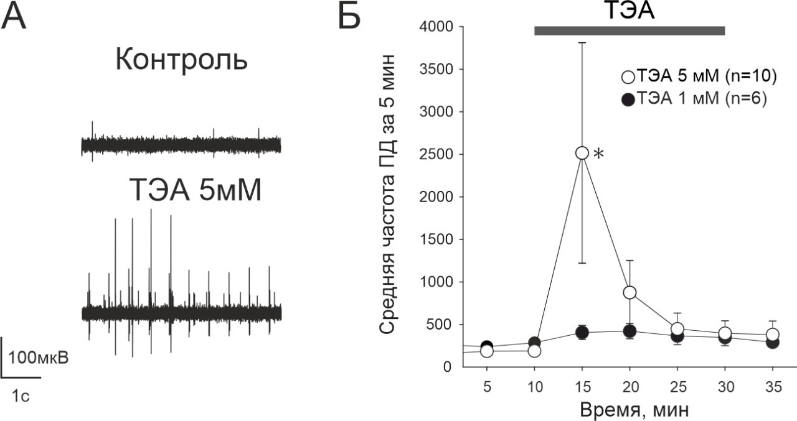
Влияние неспецифического блокатора К-каналов тетраэтиламмония (ТЭА)
на частоту генерации потенциалов действия тройничного нерва крысы
*р<0,05
5

Slide 6
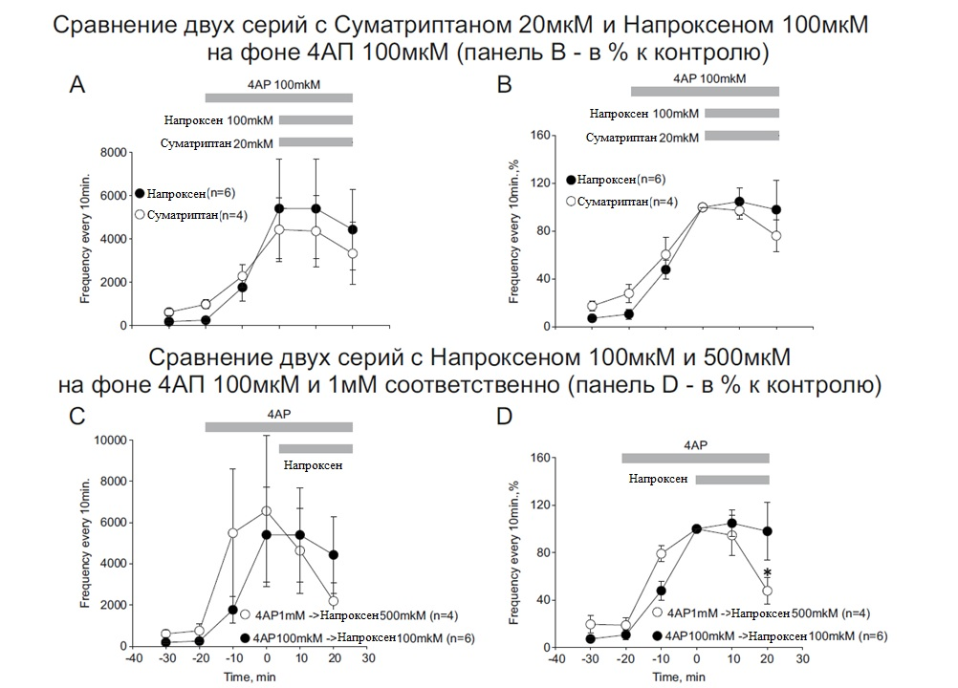
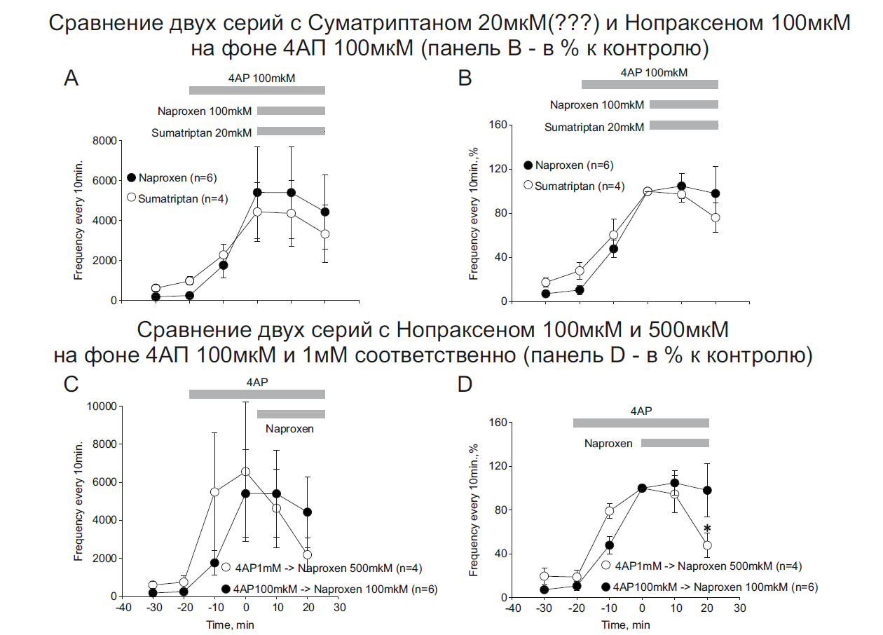

Slide 7
Выводы
Ингибитор потенциал-зависимых К-каналов 4-АП приводит к увеличению возбудимости афферентов тройничного нерва и, как следствие, увеличению частоты ПД при концентрациях 100 мкМ и 1 мМ;
Ингибитор Са-активируемых К-каналов ТЭА вызывает достоверное увеличение частоты ПД при концентрации 5 мМ.
Данный эффект увеличения частоты частично снимался нестероидным противовоспалительным средством – напроксеном, и не был чувствителен к суматриптану – агонисту 5HT1, классическому противомигренозному препарату.
7

